Slide 1
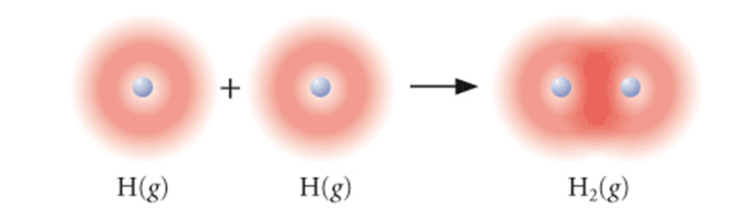
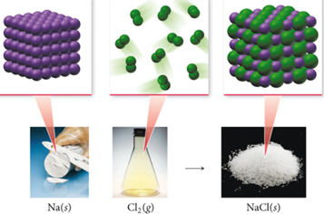
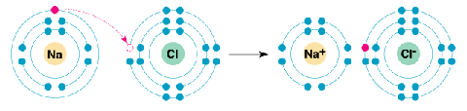
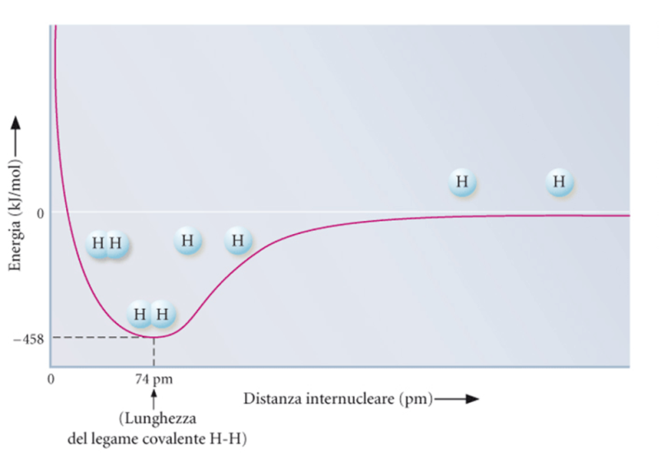
IL LEGAME CHIMICO
Perché H₂ e non H?
He e non He₂?
H₂O e non H₃O?
Configurazione degli elettroni diversa ed energeticamente più favorevole di quella degli atomi isolati?
legame chimico
Ionico (traferimento di e⁻)
Covalente ( condivisione di e⁻)
legame ionico
e⁻
bassa EI
elevata AE
Attrazione elettrostatica
Energia di legame
Lunghezza del legame
Legame covalente
Regola dell’ottetto:
Modello di Lewis
4 coppie di e⁻ condivise
e/o solitarie = STABILITA’
Guscio di valenza:
pieno → stabilità
non pieno → reattività

Slide 2
EI ed AE molto diversi: trasferimento elettronico → legame ionico
EI ed AE simili: condivisione di elettroni → legame covalente
        MA eccezioni alla regola dell’ottetto:
        molecole con numero dispari di e⁻ ? es. NO
        molecole con carenza di e⁻ ? es. BF₃
        molecole con espansione del guscio di valenza ? es. SF₆

Slide 3
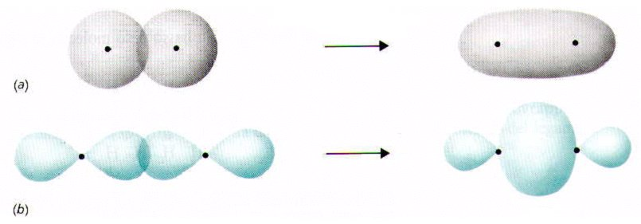
Dagli orbitali atomici agli orbitali molecolari
Descriviamo il modello classico del legame covalente, basato sulla condivisione degli elettroni, con la Meccanica Quantistica
Teoria del legame di valenza (VB)
Teoria degli orbitali molecolari (MO)
descrive la coppia di elettroni condivisa e localizzata
tra due nuclei impegnati nel legame
con un orbitale molecolare bielettronico
descrive tutti gli elettroni
di una molecola distribuiti
su orbitali molecolari
e delocalizzati
su tutta la molecola
Cioè come sono
fatte le molecole!
Legami multipli coniugati
Reattività di specie radicaliche
Paramagnetismo
Legame metallico
Geometrie
H_{A} : H_{B} con ψ_{A}¹ e ψ_{B}²
Ψ_{cov} = ψ_{A}¹ψ_{B}² + ψ_{A}²ψ_{B}¹ + ψ_{A}¹ ψ_{A}² + ψ_{B}¹ψ_{B}²
covalente ionico

Slide 4
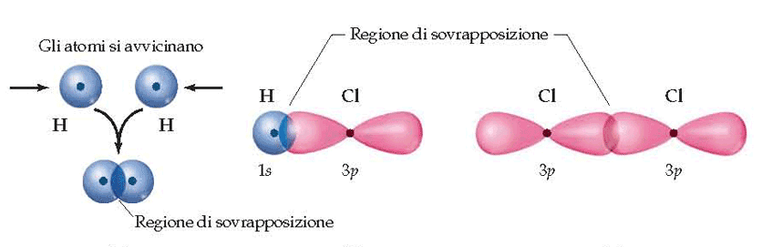
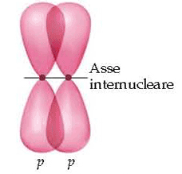
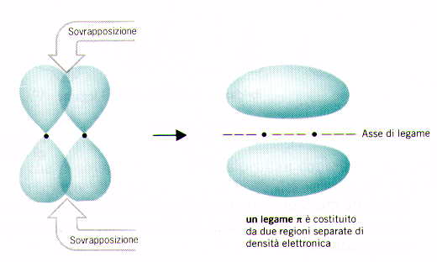
Legame σ
Ricordiamo che stiamo descrivendo la particella «elettrone» in termini ondulatori
la sovrapposizione di due orbitali dà luogo a interferenze
Sovrapposizione
frontale
orbitali molecolari σ
simmetria cilindrica rispetto all’asse
internucleare
max densità lungo l’asse internucleare
max sovrapposizione possibile
legame fortemente direzionale
1° legame tra due nuclei
energia di legame
Sovrapposizione
Laterale:
orbitali molecolari π
NO simmetria cilindrica
max densità ai lati dell’asse internucleare
Legame π
legame successivo al 1°
energia di legame minore MA
rafforza e «blocca» il legame σ

Slide 5
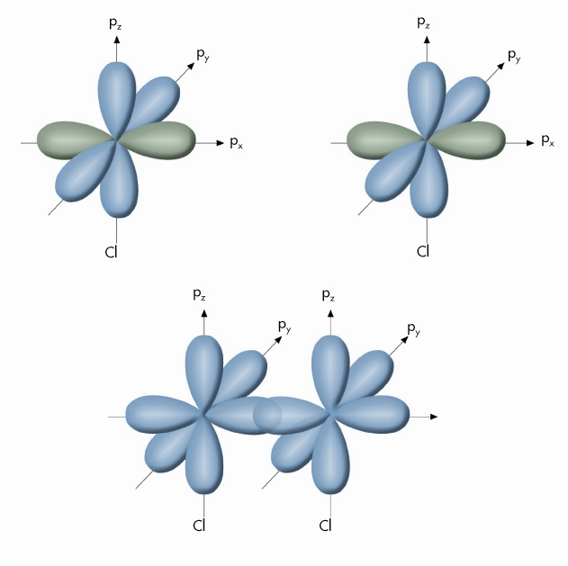
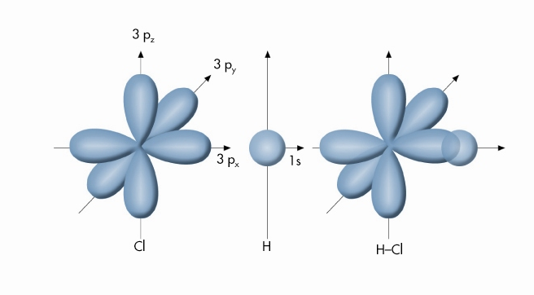
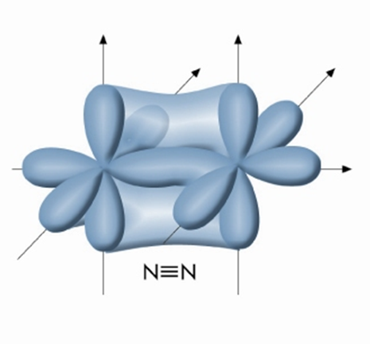
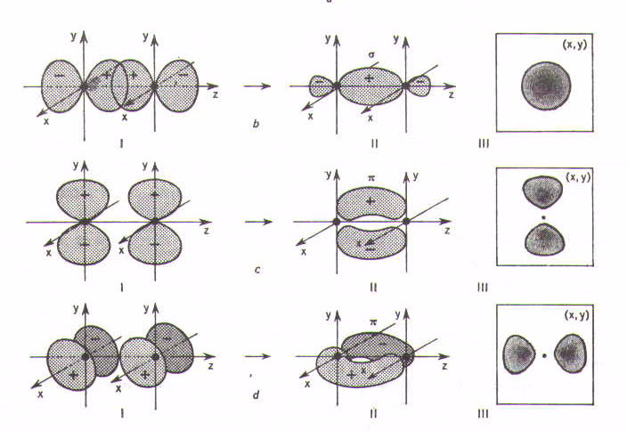
HCl
Cl₂
N₂
σ
π
π

Slide 6
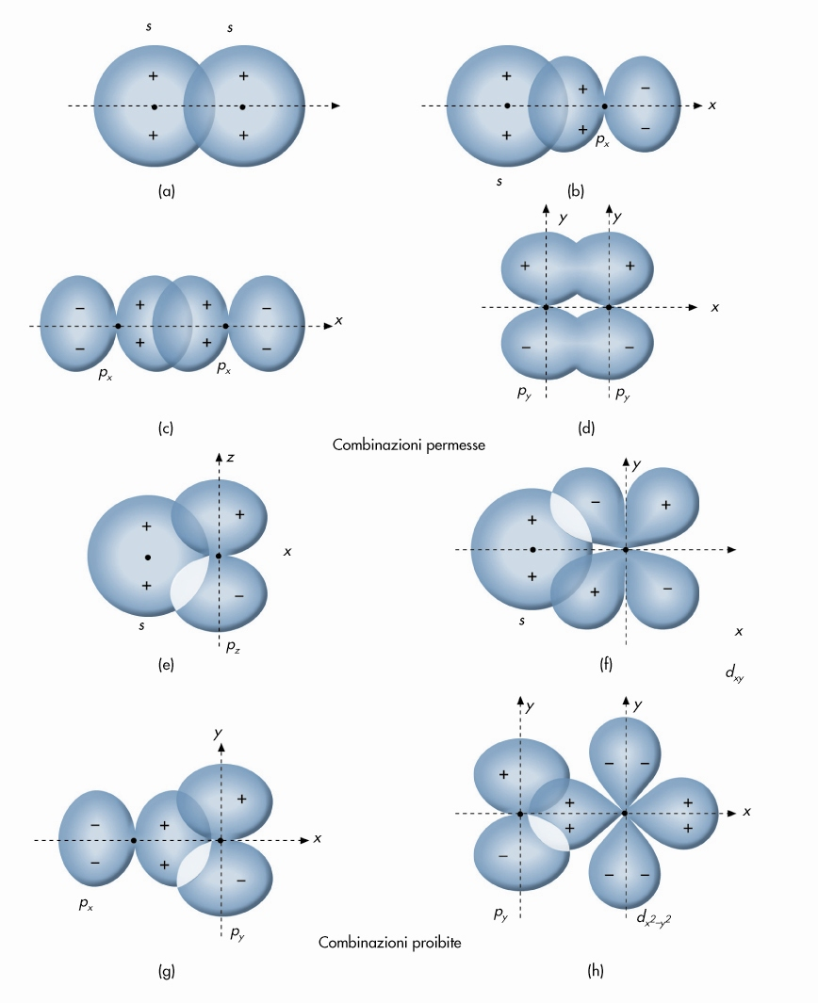
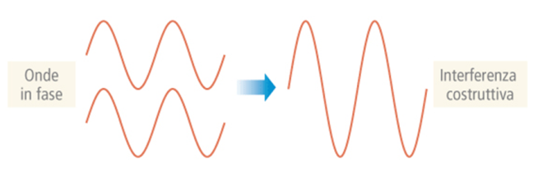
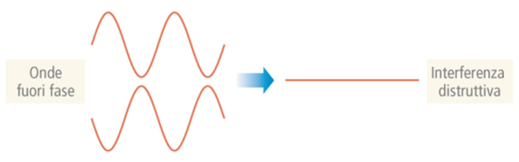
permesse
proibite

